Slide 1
https://www.youtube.com/watch?v=263xt_4mBNc
простий і класний відосік для розуміння як працює серіалізатор і навіщо він потрібен

Slide 2
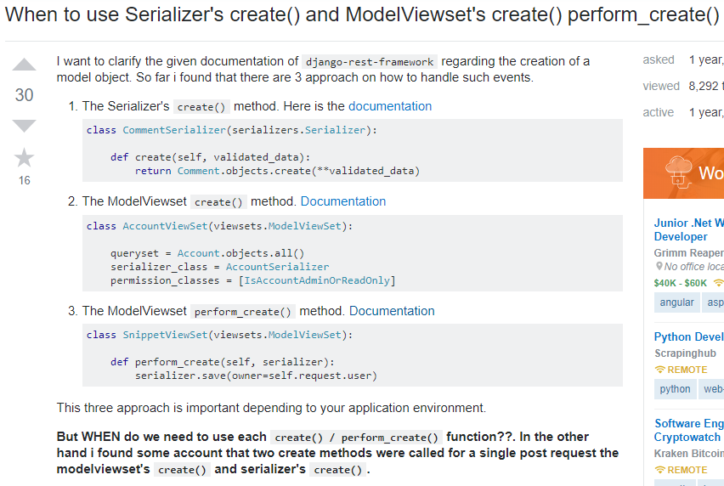
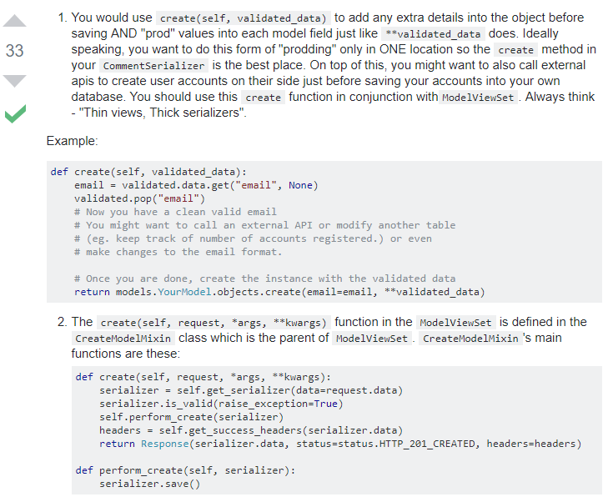
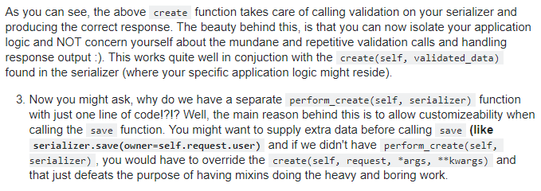

Slide 3

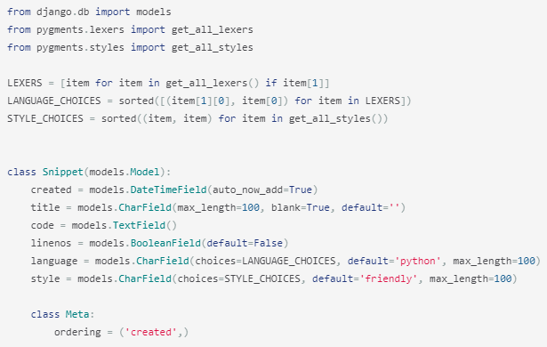


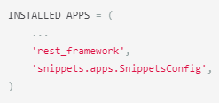

Тут початкове налаштування проекту над яким далі будемо працювати:
моделька власне:
ізолюємо залежності проекту
підтягуємо залежності
наступний слайд
створюємо проект
створюємо приложеньку
дабавляємо приложеньки в конфіги джанго
проводимо міграції в базу:

Slide 4
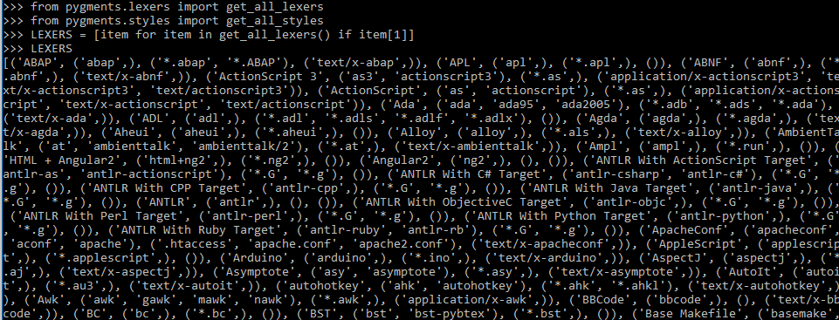
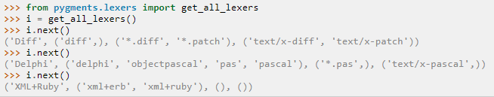
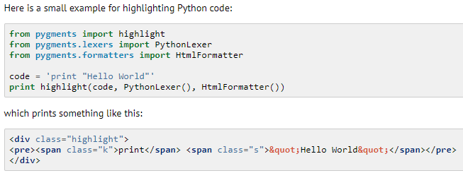
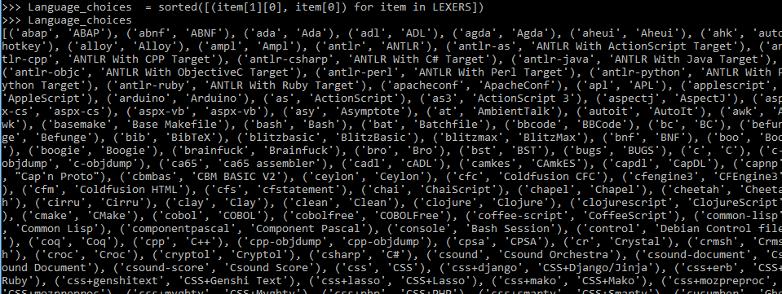
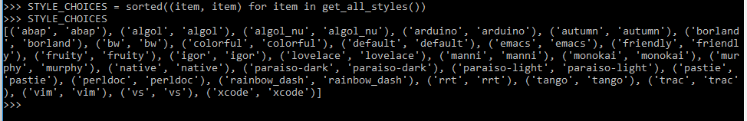
Serialization
короче це якась бібліотека покликана робити якусь таку магію:
воно буквально так і працює я перевіряв

Slide 5
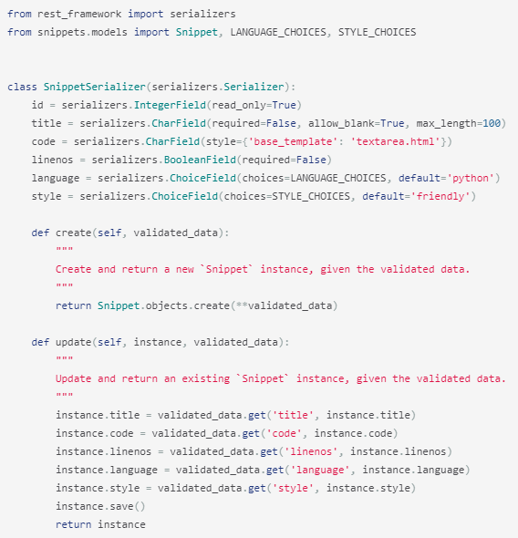

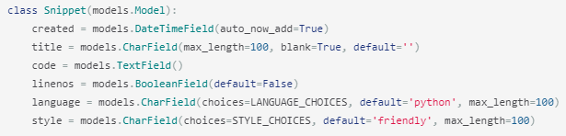
Серіалізація покликана перетворити обʼєкт Snippet (фрагмент) у формат json і десеріалізація навпаки на основі json створити повноцінний обʼєкт.
поля що потрібно серіалізувати
альтернативний спосіб (більш стисло)
ці методи описують що робити при виклику методу

Slide 6

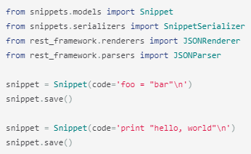



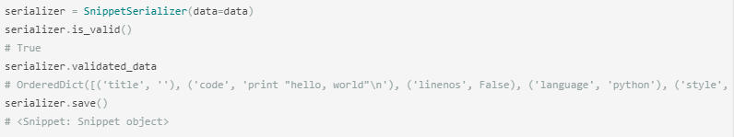
в оболонці shell:
створюэмо два екземпляри
передаємо тільки code, бо всі інші аргументи модельки є дефолтні
перша стадія серіалізації: приведення до елементарних типів
Python native datatypes
завершальна стадія: в json
Десеріалізація:
можна серіалізувати не просто одну модельку, а цілий queryset

Slide 7
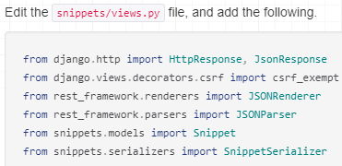
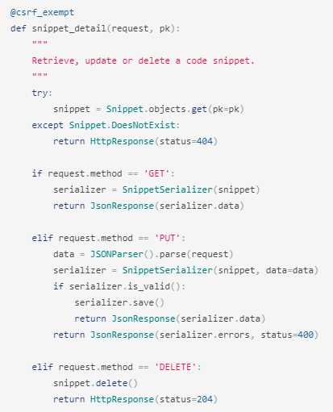
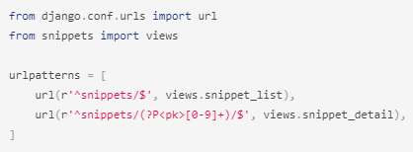
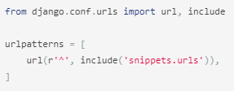
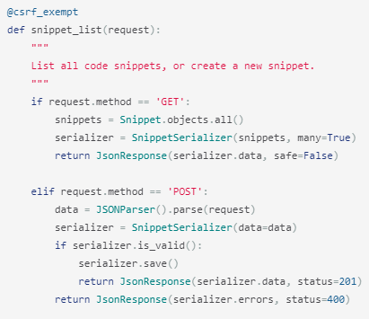
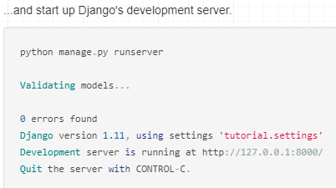
Writing regular Django views using our Serializer
snippets/urls.py
primary key
tutorial/urls.py
серіалізація в json і відправлення клієнту
викличеться або create або update метод
цей декоратор знімає захист від csrf атак

Slide 8
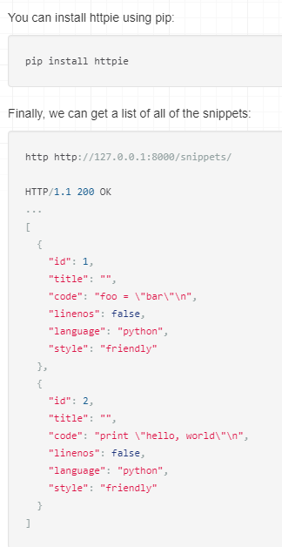
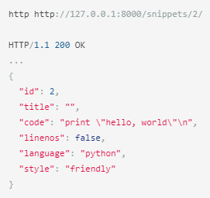
primary key
можна помітити що id тобто це і є primary key добавляється автоматично, в модельці ми його не вказували
created не повертається в json response-i бо ми не вказували що його потрібно серіалізувати:
утиліта що робить запрос як у браузері і показує що сервер повернув

Slide 9
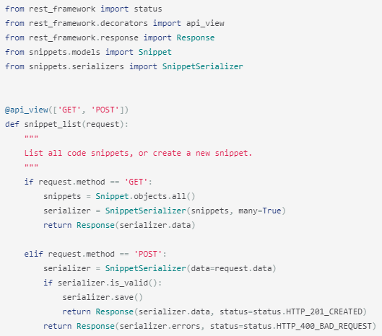
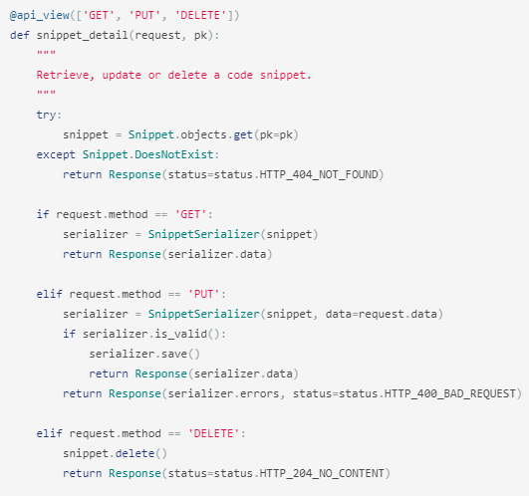

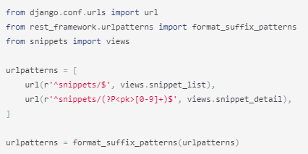
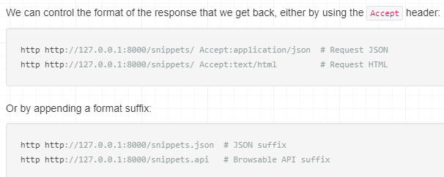
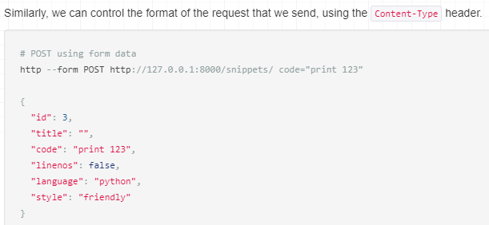
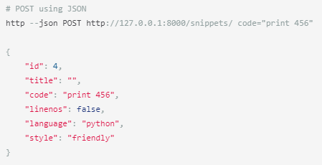
щоб скоротити код і не використовувати напряму JsonRender і тому подібне використовують декоратор
Adding optional format suffixes to our URLs
це нам дає можливість вказувати у якому форматі повертати response

Slide 10
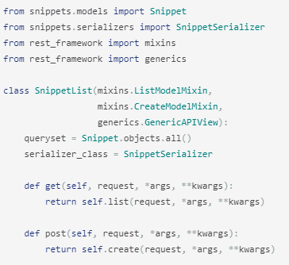
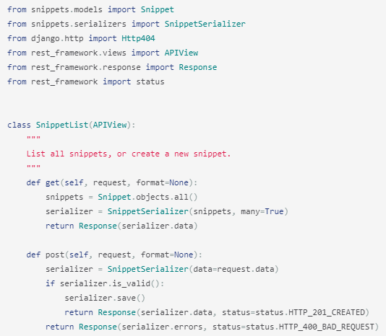
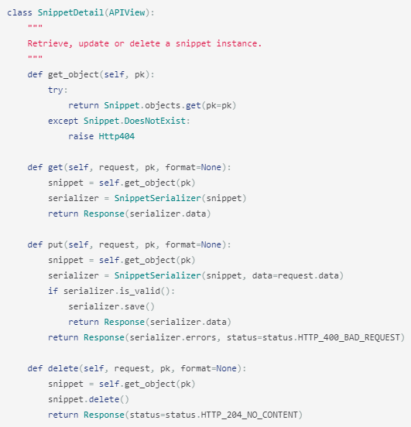
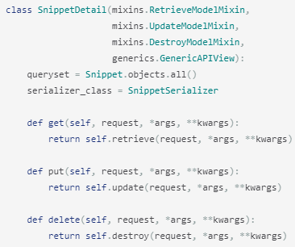
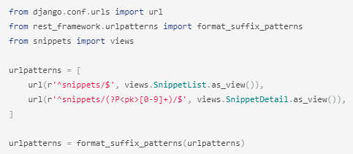
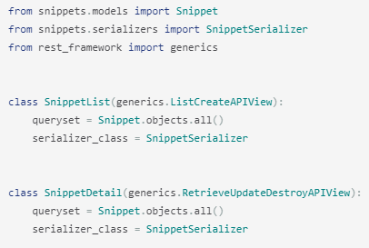
Rewriting our API using class-based views
тут та сама логіка шо вище
тільки за допомогою
класових вʼюшок
забезпечує метод list()
забезпечує метод create()
забезпечує базовий функціонал
а тут використовуються mixins
тут подібно
ше більше зменшуємо код вбудованими штуками

Slide 11

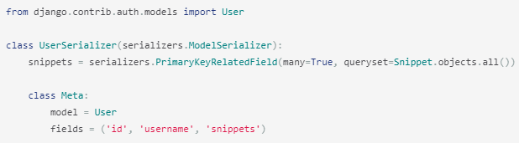

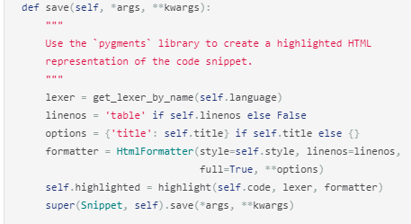
добавляэмо до модельки ще поле власника фрагменту коду, і html representation коду:
тут ми серіалізуємо модельку User шо вбудована в джанго, оскільки вона нічого не знає про наші snippets, треба зробити так
СЕРІАЛІЗАТОР юзера
МОДЕЛЬКА юзера
МОДЕЛЬКА snippet

Slide 12


Associating Snippets with Users
VIEW snippet
довгий запис
стислий запис
поле_модельки_Snippet.поле_модельки_User
readonly означає що ми можемо бачити хто owner але не можемо змінювати його
якщо авторизований користувач то має право на все, якщо не авторизований – тільки readonly
Перевизначення цього методу, дозволяє контролювати процес збереження тобто save, тобто тепер ми можемо передати сюди ще й owner
стислий запис
СЕРІАЛІЗАТОР snippet

Slide 13
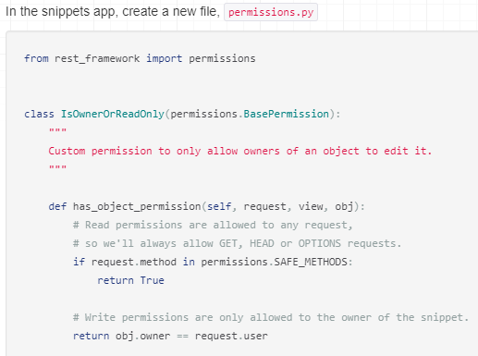

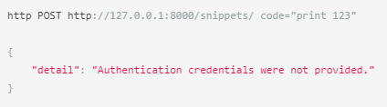
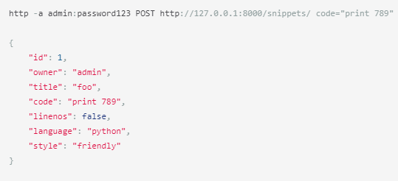
Ми вирішили дописати кастомний доступ:
дописуємо у вʼюшку
В результаті якщо ми не пройшли автентифікацію, то не отримаємо доступ

Slide 14
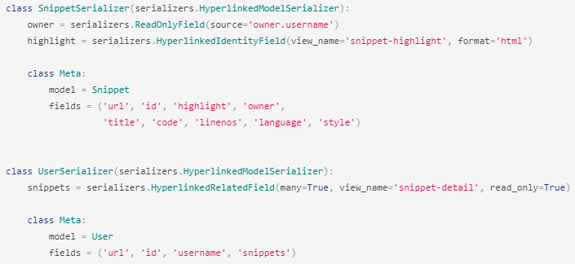
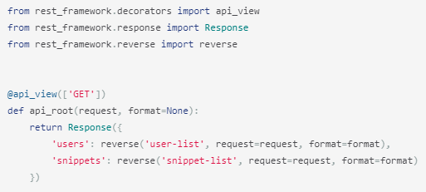

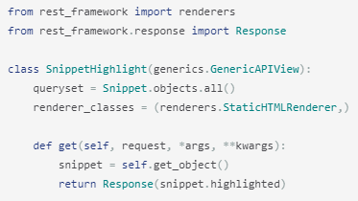
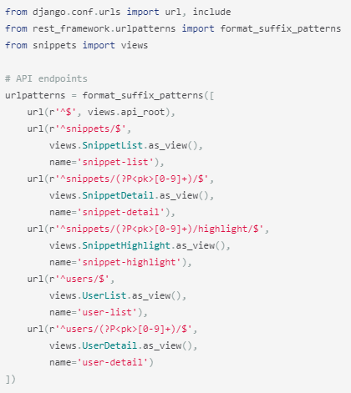
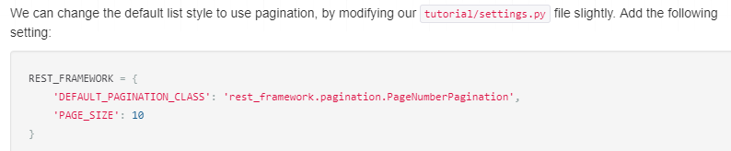

Slide 15
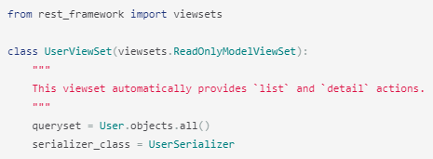
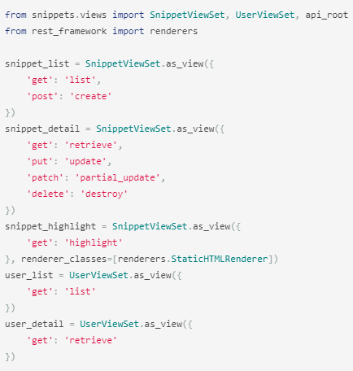
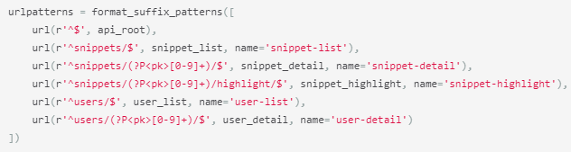
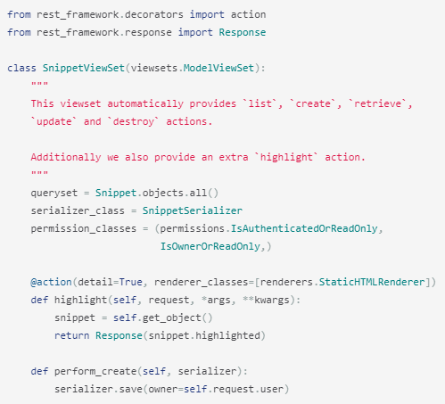
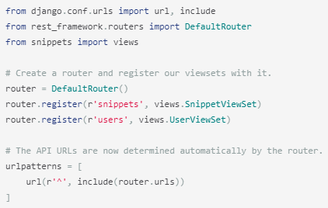

Slide 16
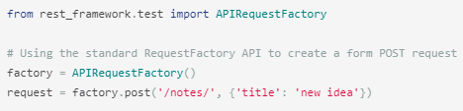







Цей клас підтримує практично такий же API як стандартний RequestFactory в django:
якщо потрібно явно вказати спосіб енкодування
в порівнянні з цим, тут менше коду, і не потрібно явно кодувати:
Для методів таких як:
існує можливість додатково вказувати формат запиту
Аутентифікація:
насильна аутентифікація використовуючи токен:
+ доступні ще й ці методи
залогінювання

Slide 17











щоб заставити юзера завжди бути автентифікованим:
наступні
Custom headers and authentication credentials
набагато легше тестувати дані, ніж content

Slide 18




